Slide 1
情 報 種 別 ： G外秘(社員限り) 会 社 名 ： NTT DATA JAPAN CORP. 情報所有者 ：第三公共事業本部 デジタルソサエティ事業部
【AI Native研修 – バイブコーディング】
Webアプリケーション開発
Java＆Spring＆DB
2026年6月

Slide 2
講義の目的
Webアプリケーションの概要を理解する
Web画面アプリケーション
データベース
Webアプリケーションを開発する技術の概要を理解する
Java
Webアプリケーションフレームワーク
Springフレームワーク
DIコンテナ
Spring Boot

Slide 3
目次
1
Webアプリケーション開発
1-1
Webアプリケーションとは
1-2
データベースとは
1-3
Java言語、Springフレームワークとは

Slide 4
目次
1
Webアプリケーション開発
1-1
Webアプリケーションとは
1-2
データベースとは
1-3
Java言語、Springフレームワークとは

Slide 5
Webアプリケーションとは
Amazonを想像してみましょう。AmazonはWebアプリケーションの一例。
Webアプリケーション：SafariやChromeのようなブラウザ（=クライアント）から利用できる、
ネットワークの先にいるコンピュータ（サーバ）で動いているアプリケーション
クライアント：サーバに「～したい」とリクエスト
サーバ：リクエストに対してレスポンス
たとえば、Amazonは、人々がインターネット上で商品を購入できるために開発されたWebアプリケーション
クライアント
リクエスト：○○を欲しいものリストに入れたい
この世界のどこかにあるコンピュータ
AさんのiPhoneの
Safari
サーバ
Webアプリケーション
例：Amazon
レスポンス：入れました
クライアント
リクエスト：△△を購入したい
BさんのパソコンのChrome
レスポンス：購入手続きしました

Slide 6
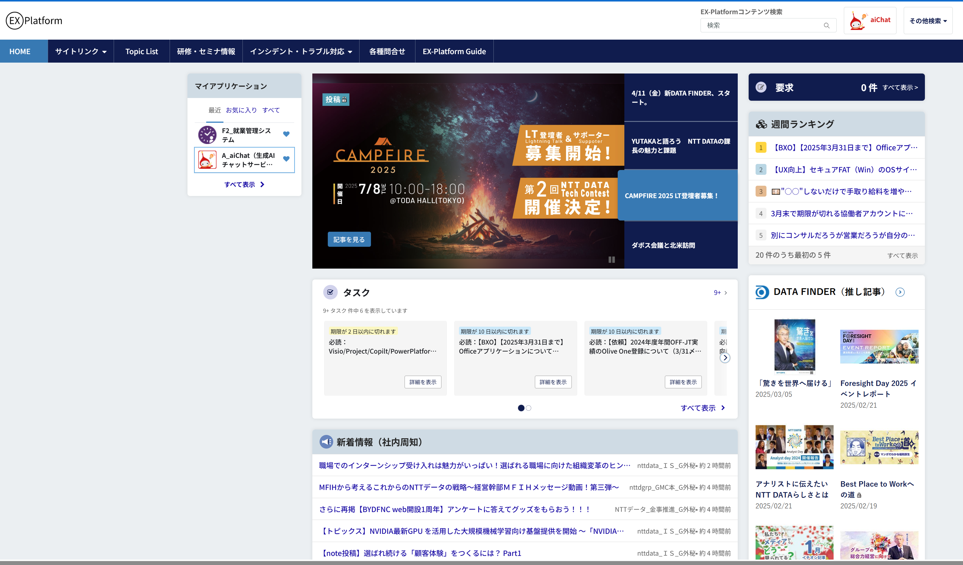
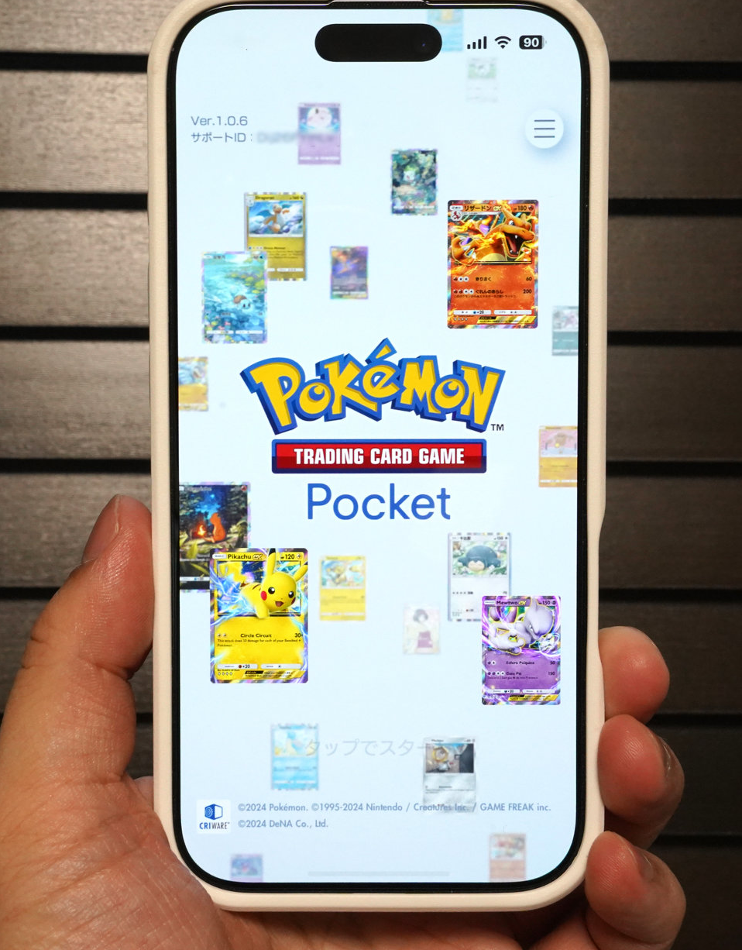
Webアプリケーションの種類
Webアプリケーションは大きくは2つに分類ができる
 | Web画面アプリケーション | WebAPIアプリケーション
利用者と 利用方法 | 人がブラウザを通じて操作 | プログラムがHTTPリクエストを通じて操作
構成 | フロントエンド（人が見る部分）と バックエンド（サーバ側で処理をする部分） | バックエンドのみ
レスポンス | HTML（人が見るための画面情報） および画面を操作するためのプログラム | JSONやXML（アプリケーションが使うデータ）
具体例 | ネットショッピングサイト ブログ | スマホのアプリ LINE、ゲーム、Googleマップなど
別のプログラム
【フロントエンド】
ブラウザ上
【バックエンド】
サーバ
WebAPI
アプリケーション

Slide 7
アプリケーションとは
アプリケーションとは、特定の作業を行うために開発されたソフトウェアプログラム
例：LINEは、友人や家族と連絡を行うために、開発されたアプリケーション
パソコン、スマホ
ソフトウェア
ここ
1端末に複数アプリ
アプリケーション
例：ブラウザ、LINE、計算機、メモ帳
計算して、
表示して
OS
例：Windows、Mac、iOS、Android、Linux
一般的に、1端末に1つのOS
例：iPhoneはiOS
ハードウェアを制御して（CPU）
ハードウェア（スマホ端末、パソコン端末）
例：CPU、メモリ、ストレージ
通信して
ネットワーク

Slide 8
Web画面アプリケーション
Web画面アプリケーションはHTMLという形式の文字列を応答し、その文字列をもとにブラウザが画面を作っている
HTML文字列
<html>
~
~
</html>
ブラウザ
画面
Webアプリケーション

Slide 9
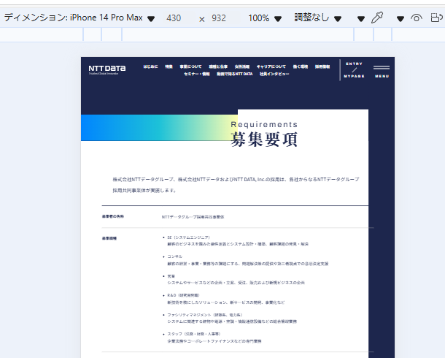
Web画面アプリケーション
実際にHTMLを確認・編集してみましょう。
ChromeまたはEdgeを起動して、NTTデータの新卒募集要項のページを開きます。
募集要項 | 採用情報 | NTT DATA新卒採用サイト
キーボードの右上側にあるF12（反応がない場合は「左下Fn + 右上F12」）を押してましょう。
開発者ツールという、画面の裏側を確認できるブラウザの機能が使えるようになります。
開発者ツールで確認できる情報
・HTML
・スマートフォンで表示した際の見え方
・通信状態
・ログ
・ブラウザが持っているストレージ情報
・パフォーマンス
など
選択した端末でページを表示したときの見え方を確認できる
この場合は
iPhone 14 Pro Max

Slide 10
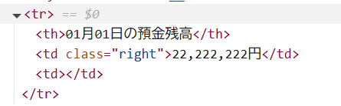
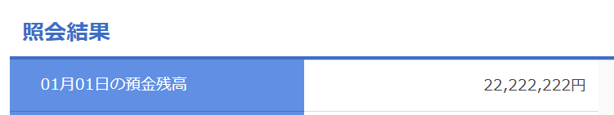
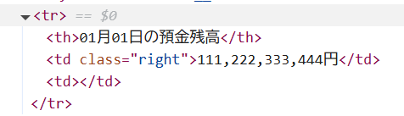
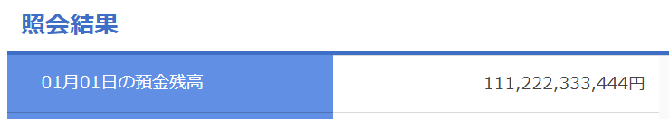
Web画面アプリケーション
今やったように、ブラウザ画面は簡単に書き換えることができます。
そのため、SNSなどで目にする、ブラウザ画面のスクリーンショットなどは安易に信じないほうがよい。たとえば、銀行口座の残高の表示も簡単に修正できるので注意しましょう。
また、書き換えた状態でWeb画面アプリケーションと通信が発生すると不正アクセスと見なされる可能性があるため、安易に行わないこと。
残高の値を書き換える
画面表示も変わる
1112億円
「○○でX千万円稼げる！」といった喧伝をする詐欺師などが、自身の稼ぎをよく見せるために使う常套手段

Slide 11
ブラウザからのリクエスト種類
Web画面およびWebAPIアプリケーションを利用する場合には、渡す情報のほかにリクエストの種類（=メソッド）の指定も重要になる。利用したいWebアプリケーションが指定する「HTTPメソッド」でリクエストを送る必要がある。
■Web画面アプリケーションでよく使うHTTPメソッド
■WebAPIアプリケーションでよく使うHTTPメソッド
※ブラウザのアドレスバーにURLを直接入力する場合は「GET」（サイトの情報を取得）になる
HTTPメソッド名 | 一般的な用途 | 例
GETメソッド | 情報を取得 | ユーザー情報を取得
POSTメソッド | 情報を作成 | ユーザーを作成
HTTPメソッド名 | 一般的な用途 | 例
GETメソッド | 情報を取得 | ユーザー情報を取得
POSTメソッド | 情報を作成 | ユーザーを作成
PUTメソッド | 情報を更新 | ユーザー情報を更新
DELETEメソッド | 情報を削除 | ユーザーを削除

Slide 12
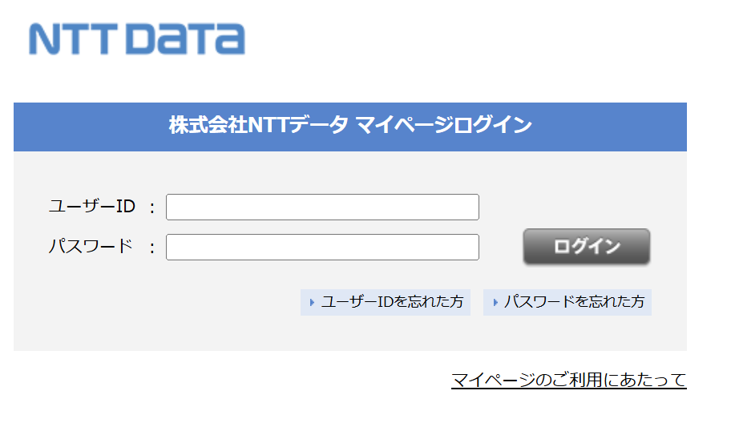
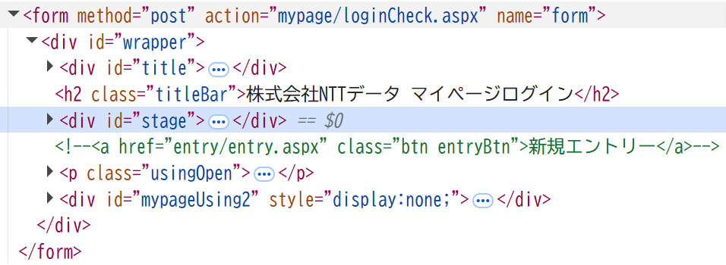
ブラウザからのリクエスト種類
Web画面アプリケーションでも、私たちが意識していないだけで、HTTPメソッドを使っている
ページを表示：GETメソッド
「登録」や「更新」や「削除」や「ログイン」ボタンを押す（=クライアントから情報を渡す操作）：POSTメソッド
※ Web画面アプリケーションではこの2つのメソッドを使用する
新卒募集ログイン画面
ログインボタンを押すと
POSTメソッド

Slide 13
目次
1
Webアプリケーション開発
1-1
Webアプリケーションとは
1-2
データベースとは
1-3
Java言語、Springフレームワークとは

Slide 14
データベースとは
Webアプリケーションのシステム構成要素として、「データベース」は不可欠である。
利用ユーザーのアカウント管理やECサイトの商品情報や購入履歴など、データを保管するシステム利用要素は多岐にわたる。
クライアント
AさんのiPhoneのSafari
データベース
サーバ
Webアプリケーション
例：Amazon
Aさんのデータ
クライアント
Bさんのデータ
BさんのパソコンのChrome
いろんなデータ
データベースとは、データの検索や蓄積が容易にできるよう整理された情報の集まりである。
データベースには用途やIT技術に進化に応じて、さまざま形態がある。
etc.
リレーショナルデータベース
Key-Valueストア（NoSQL）
列指向データベース（NoSQL）
ドキュメントデータベース（NoSQL）
本講義では、もっとも代表的で多く利用される
「リレーショナルデータベース」の概要を説明する

Slide 15
リレーショナルデータベース
リレーショナルデータベース(*1)とは、データを行と列を持つテーブル（表）のセットとして構成してデータを蓄積する。
表計算ソフトのExcelの表形式をイメージすると分かりやすい。
「リレーショナル」という名があるように、データとデータの「関係」を表すことが特徴である。
データベース
テーブル
列
行
データの「関係」
(*1) リレーショナル・データベース・マネージメント・システム
＝略して、データベース、またはDBとも呼ぶ

Slide 16
リレーショナルデータベース
データベースの「テーブル」に対して、データを格納したり、変更したり、削除したり、データを取り出すには、
「SQL」（Structured Query Language）という記述方法を使用する。
データベース
データを格納(挿入,登録)
データを変更(更新)
データを削除
テーブル
データを取り出す(検索)
これらのデータの操作(記述)を
SQL という

Slide 17
データベースの役割
Webアプリケーションに限らず、一般的なシステムでの「データベース」は何をしているのか
データベース
サーバー
(アプリケーション)
会員データ
データ登録
テーブル
会員情報
会員登録機能
データ取得
テーブル
会員ID、パスワード
商品情報
ログイン機能
データ取得
テーブル
検索キーワード等
在庫情報
商品検索機能
データ更新
テーブル
対象商品、個数等
データ登録
注文情報
注文機能
SQL

Slide 18
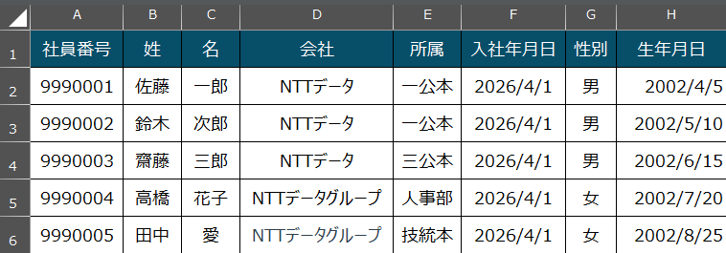
2.1.テーブル
データを保存しておくための場所、Excelでいうシートが「テーブル」である。
レコード・・・Excelでいう行を「レコード」と呼ぶ
カラム・・・Excelでいう列を「カラム」という
フィールド・・・Excelでいうセルを「フィールド」と呼ぶ

Slide 19
2.2.データ型
リレーショナルデータベースでは、複数のカラムによってテーブルが構成されており、カラムには同一形式の値が入る。
この形式のことを「データ型」と呼び、データの性質や範囲などを定義する。
データ型には主に以下のような種類がある。
数値型
文字列型
日付型
バイナリデータ型 etc.

Slide 20
2.2.データ型
リレーショナルデータベース製品における代表的なデータ型
データ型 | PostgreSQL | MySQL | Oracle | SQLServer
数値型 | INTEGER | INT | NUMBER | INT
 | DECIMAL | DECIMAL |  | DECIMAL
文字列型 | CHAR | CHAR | CHAR | CHAR
 | VARCHAR | VARCHAR | VARCHAR2 | VARCHAR
日付型 | DATE | DATE | DATE | DATE
 | TIMESTAMP | DATETIME | TIMESTAMP | DATETIME2
バイナリ型 | BYTEA | MEDIUMBLOB | BLOB | VARBINARY

Slide 21
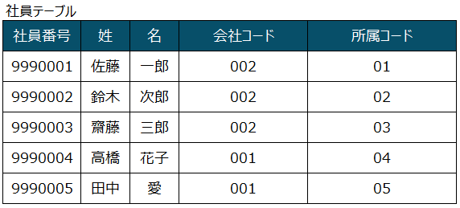
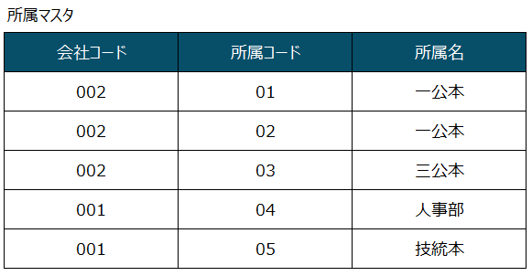
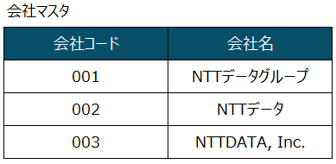
2.3.リレーション
リレーショナルデータベースでは、複数のテーブルにデータを格納し管理する。 各テーブルは、同じ意味を持つデータが重複しないように考慮され、定義されている。 関連が強いデータを持った表同士を関係付けることができ、これを 「リレーション」 と呼ぶ。
リレーション
リレーション
リレーション

Slide 22
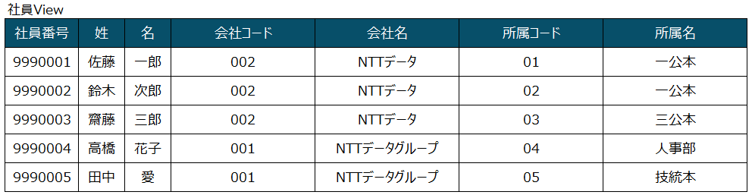
2.4.データを結合して取得（Join）
複数のテーブル間にある「リレーション」を利用して、データ同士を結合（Join）して１つのテーブル（View）を 作ることができる。(SQLのJoin句を用いる)

Slide 23
目次
1
Webアプリケーション開発
1-1
Webアプリケーションとは
1-2
データベースとは
1-3
Java言語、Springフレームワークとは

Slide 24
Webアプリケーションを作成するためのプログラミング言語
アプリケーションはプログラミング言語によって作成される。
プログラミング言語は100種類以上（※）あり、各々得意・不得意がある。
※ウィキペディア：「プログラミング言語一覧」
Webアプリケーションの開発を得意とする言語も複数あるが、以下の理由から Java を本研修では選定した。
言語自体の処理性能が優れており、大規模Webアプリケーション開発に適している
NTTデータにおけるシステム開発で広く使われているため
NTTデータが作成して社内の開発標準となっているTERASOLUNAという開発フレームワーク・ガイドラインが、Javaでの開発を前提としているため
世界的に開発者数、使用数が多いため
ITに関する世界的ナレッジコミュニティStack Overflowの年次開発者調査によるプログラミング言語人気ランキング毎年上位（5位以内）に位置
Javaによって開発されたWebアプリケーション例：PayPay、Netflix、SUUMO

Slide 25

Java
1995年に開発されたプログラミング言語：
コーヒー豆の一種である「ジャワコーヒー（Java Coffee）」に由来
半年に一度のペースで機能追加がされている（2026年現在はバージョン26）
＜主な特徴＞
コンパイルが必要な言語：前述の通り、高い処理性能
JVM（Java Virtual Machine）：コンパイルが必要な言語の可搬性の問題を解消
難しかったメモリ管理が不要：Java以前のコンパイル言語はメモリ管理を開発者が記述していたが、JavaはJVMが担当
オブジェクト指向をもとにしたオブジェクト指向プログラミングをサポート
Java以前のコンパイル言語（Cなど）
「ハードウェア+OS」ごとにコンパイルが必要
コンパイルしたときの組み合わせで動く。
Java アプリケーションとOSの間に仮想マシン(Virtual Machine)を配置。
コンパイルされたコードはどの「OS+ハードウェア」の組み合わせでも動く。
(Write Once Run Anywhere)
Java以前
（Cなど）
Java
アプリケーション
ハードウェア+OSに依存しないコンパイル
アプリケーション
JVM
ハードウェア+OSごとに用意
OS + ハードウェア
OS + ハードウェア
ハードウェア+OSに適したコードに変換

Slide 26




Java言語の構成要素
階層構造
構成要素 | 内容
Jarファイル | 複数のクラスを1つに固めた実行単位。 プログラムの配布・実行に利用する。
パッケージ | クラスを役割ごとに分類する仕組み。 名前の衝突防止・アクセス制御の単位。
クラス | データ（フィールド）と処理（メソッド）をまとめた基本単位。
メソッド | 処理の1単位。 引数を受け取り、戻り値を返す。 主にクラスに含まれる。
app.jar
com.example.controller
UserController
getUser(id)
createUser(user)
deleteUser(id)
com.example.service
UserService
findById(id)
save(user)
validate(user)
notifyAdmin()
Jar
パッケージ
クラス
メソッド

Slide 27
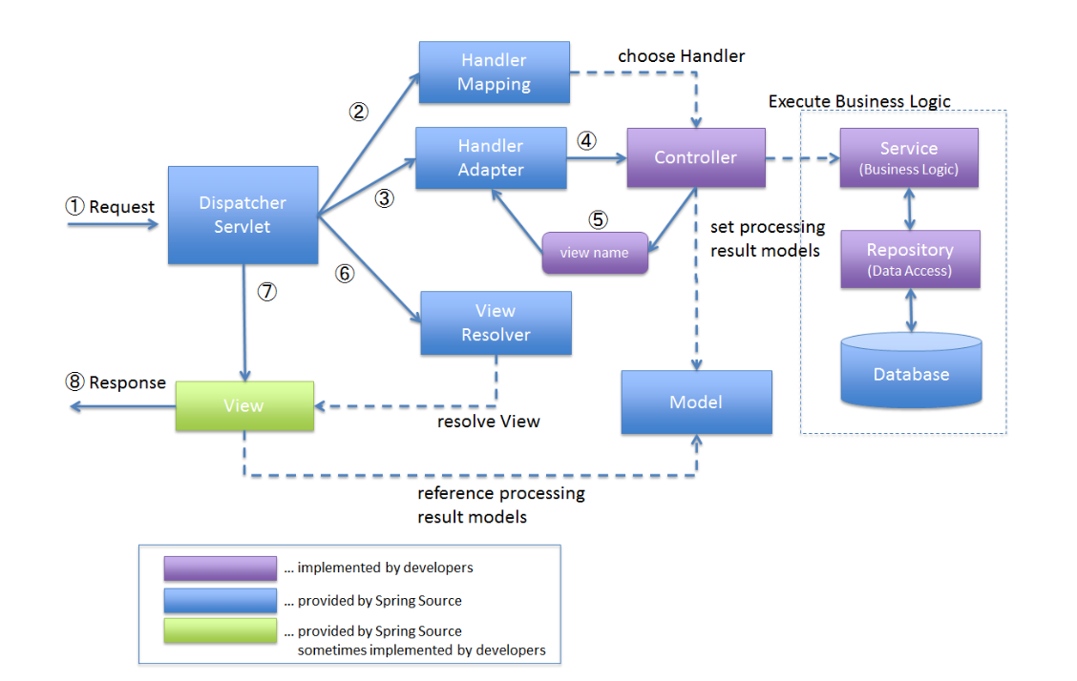
Webアプリケーションを構成するクラス
Webアプリケーションを実現するために、クラスに役割分担を持たせて処理を連携させる
1つ1つの箱が
クラス
Model
（参考）このモデリングは、Web MVCモデルというWebアプリケーションの設計パターンをもとにしている

Slide 28
Nレイヤーアーキテクチャ
クラスの役割をN個の階層(レイヤー)に役割を分けて、Webアプリケーションを開発する。
●例えとして、「役所の住民票異動」を考える
申請様式
用紙
窓口
住民課
書類棚
申請データ
申請データ
申請データ
住民票を異動したい
申請を受付け
担当課へ回す
住民処理詳しい
台帳・ファイル
の保管と検索
Webアプリケーションの
役割に置き換える
View
Controller
Service
Repository
Model
Model
Model
画面
制御
業務処理
データ操作
ブラウザ
データベース

Slide 29
View と Controller と Service と Repository
画面表示
リクエストの受付と応答
アプリケーション
特有の処理
データの登録・取得・更新・削除
クライアント
View
Controller
Service
Repository
データベース
 | 役割 | 具体例：住民票異動の申請
View | クライアントに表示する画面を表現する | 申請画面
Controller | クライアントからのリクエストを受け取り、 適切なServiceを呼び出して、 クライアントにレスポンスを返す | 申請するリクエストをクライアントから受け取り、住民異動登録を行うServiceを呼び出す。 登録結果をクライアントに応答する。
Service | アプリケーション特有の処理を行う。 処理の中で必要に応じて、他の共通ServiceやRepositoryを呼び出す。 | 住民異動するための処理（例：異動可能化のチェック）を行い、Repositoryを呼び出す。 処理結果を呼び出し元に応答する。
Repository | データベースに対してデータの登録・取得・更新・削除の 操作を行う | データベースに対して住民移動を登録する命令を発行する。 処理結果を呼び出し元に応答する。

Slide 30
Nレイヤーアーキテクチャ
各レイヤー間で受け渡すデータを総称して「Model」と呼ぶ。役割に応じて名前が変わる。
記入済みの申請用紙
Form
View
Controller
Service
Repository
画面
制御
業務処理
データ操作
ViewModel
Model
Entity
ブラウザ
画面に表示する情報
業務データ
DBの1行分のデータ
データベース
Model名 | 区間 | 方向 | 役所で例えると | Java での例
Form(Model) | View → Controller | → | 記入済みの申請用紙 | UserForm
ViewModel | Controller → View | ← | 処理結果の通知書 | UserViewModel
(Service)Model | Controller ↔ Service | ⇄ | 業務で扱う申請データ | User
Entity(Model) | Service ↔ Repository | ⇄ | 台帳の1行（保管データ） | UserEntity
※慣例的な呼び分け

Slide 31
Webアプリケーション フレームワーク
「HTTPリクエストを受け取る」「データを埋め込んだHTMLを作成する」などといった、
Webアプリケーションでよく使用される機能をまとめて提供するもの
Webアプリケーションにおける共通的な処理はフレームワークが実現してくれるため、
開発者はシステム特有の機能（残高照会など）の開発に注力することができる
例：Springフレームワーク
Model
開発者はここを作ればよい

Slide 32
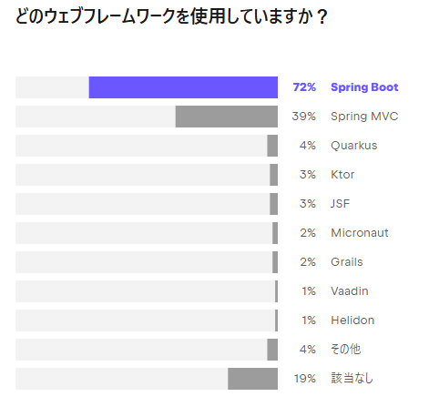
Java向けWebアプリケーションフレームワーク
Javaで開発するWebアプリケーションフレームワークは複数あるが、Springフレームワークの一強になっている
Springフレームワーク

Slide 33
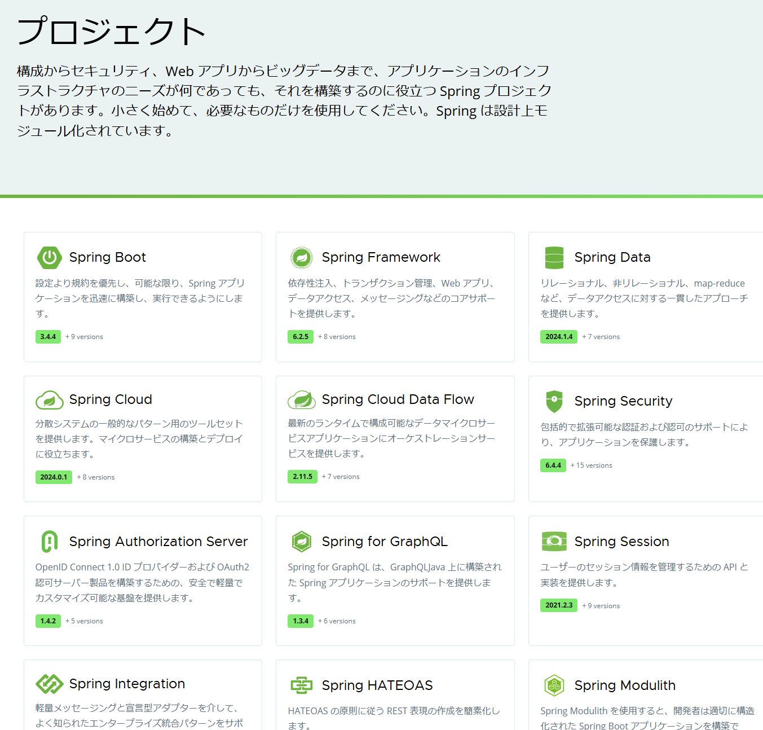
Springフレームワーク
Java向けの包括的なアプリケーションフレームワーク
複数のサブフレームワークで構成されており、開発者は必要なものを選んで使用できる
サブフレームワークは多岐にわたり、以下は一例
Spring Framework：フレームワークの部品を管理するDIコンテナなど、基本的な機能
Spring MVC：Web MVCモデルを実現できるWebアプリケーションフレームワーク
Spring Security：認証・認可機能を提供
Spring Batch：バッチ処理を最適化
Spring Boot：このあと説明
Springプロジェクトの一覧
https://spring.pleiades.io/projects
NTTデータが提供するアプリケーションフレームワークのTERASOLUNAは、
Springをベースにしつつ、日本企業のニーズや業務要件に合わせた拡張やカスタマイズし、開発方法論を整備したもの

Slide 34
Springフレームワーク：DIコンテナとは
プログラムが動作するための必要な部品（Dependency：依存性）を自動的に生成して、組み立て、
必要な場所に注入する（Injection）仕組み
アプリケーションを動かす部品（レイヤー,役割）を事前に作って組み立てておき、すぐに使えるようにするのイメージ
DIコンテナ
窓口は住民課に
依存している
（いないと困る）
住民課は書類に
依存している
（ないと困る）
予め待機しておく(注入)
予め待機しておく(注入)
窓口
住民課
書類棚
Controller
すぐに呼び出せる
Service
すぐに取り出せる
Repository

Slide 35
DIコンテナ：DIコンテナが部品を注入する
DIコンテナを使うと、Service(住民課)がRepository(書類棚)を呼び出すプログラムのイメージ。
@Autowired：DIコンテナが注入するための目印
DIコンテナ
住民課Service
＠Service
class JuminService {
@Autowired
DocRepository repository;
public void trans() {
// 書類棚に登録
repository.register();
}
}
書類棚
DocRepository
書類棚Repositoryを待機(注入)させる
すぐに実行できる

Slide 36
DIコンテナ：DIコンテナによる部品と注入対象になるための目印
DIコンテナで、レイヤーを生成したり、必要なレイヤーを注入してもらうには、ソースコード上に目印を付ける必要がある。
目印は複数あり、目印ごとに効果が異なる。以下はその一例。
目印(アノテーション) | 付ける場所 | 効果 | 使用例
@Controller @Service @Repository or @Mapper | クラス | DIコンテナが、そのクラスを生成して管理する | @Controller class MadoController { }
@Autowired | フィールド | DIコンテナが、その属性のクラスを注入する | @Autowired JuminService service;

Slide 37
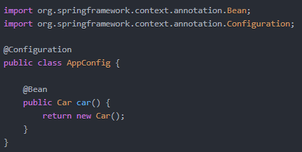
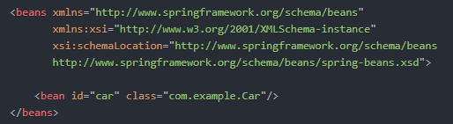
Springフレームワークにおける部品の設定
DIコンテナに登録する部品の設定形式は、JavaConfigとXMLの2種類がある
@Bean： DIコンテナが、付与された動作を呼び出し、動作によって生成されたインスタンスを管理するための目印
JavaConfig
XML
Javaのコードで記述する
「@Configration」を付与することが多いため
JavaConfigと呼ばれる
XMLという記法で記述する
JavaConfigのほうが直感的で柔軟なため
現在では、あまり使われない
豆知識：DIコンテナに登録される部品はBeanといい、Java（=コーヒー）のコーヒー豆（=Bean）に由来する

Slide 38

Spring Boot
2014年に登場
Springフレームワークでのアプリケーション開発を簡単にするフレームワーク
主要な機能に、
「オートコンフィグレーション」 「Starters」 「組込みWebAPサーバ」があり、
これらによって「アプリケーション開発を簡単にする」を実現している

Slide 39
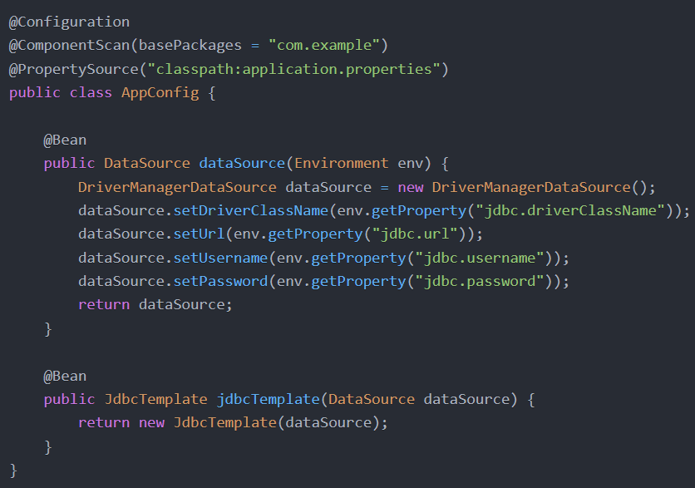
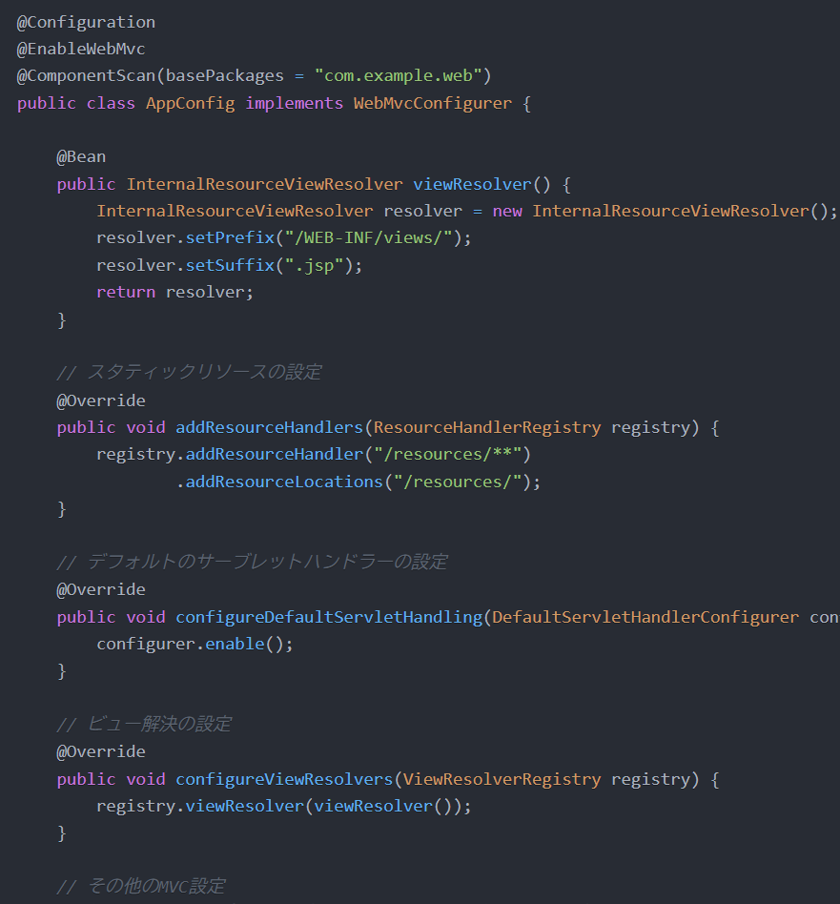
Spring Boot：オートコンフィグレーション
■ Spring Bootを使用しない場合
開発者がJavaConfigを作成する必要がある
JavaConfig：DIコンテナに登録する部品の設定を行うファイル
データベースと連携する部品のJavaConfigの例
Spring MVCを構成する部品のJavaConfigの例

Slide 40
Spring Boot：オートコンフィグレーション
■ Spring Bootを使用する場合
開発者はJavaConfigを作成しなくていい
標準設定の部品が自動的にDIコンテナに登録される
データベースと連携する部品のJavaConfigの例
Spring MVCを構成する部品のJavaConfigの例

Slide 41
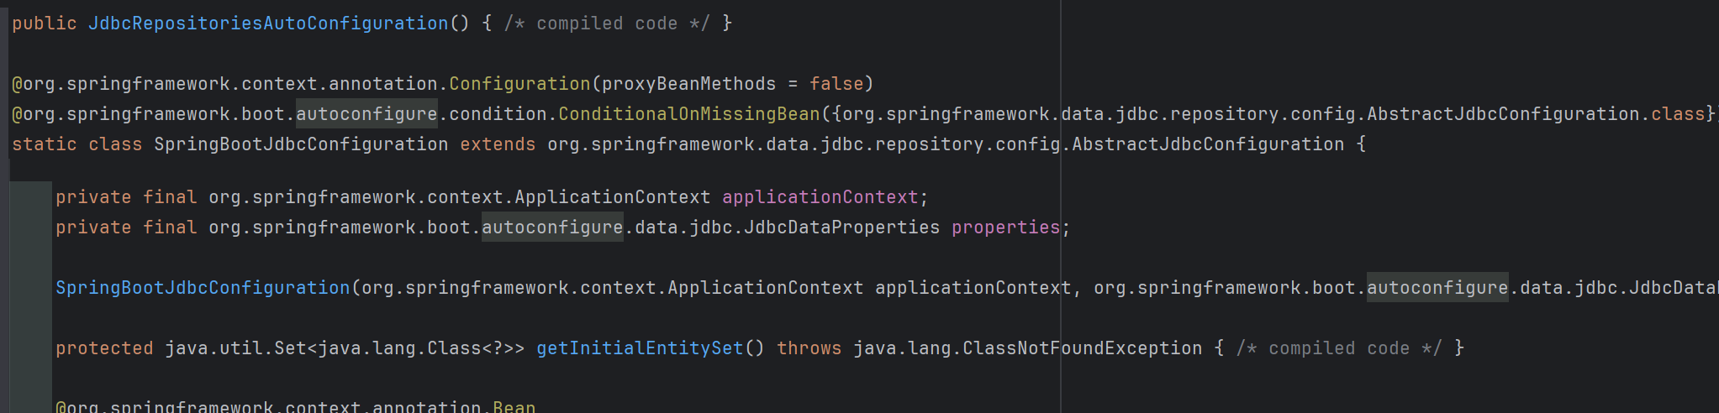
Spring Boot：オートコンフィグレーション
Spring Bootを利用すると開発者がJavaConfigを作成しなくてよいのは、
Spring Bootが特殊なJavaConfigを提供してくれるから
オートコンフィグレーション：Spring Bootが提供する特殊JavaConfigが動き、DIコンテナに自動的に部品を登録する
データベース連携について、
Spring Bootが提供するJavaConfig
ConditionalOnMissingBean：指定したクラスの部品がDIコンテナに登録されていない（=OnMissingBean）場合（=Conditional）に実行するクラス
⇩
データベース連携を行うAbstractJdbcConfigurationのJavaConfig（またはXML）を
開発者が作成していなければ、このJavaConfigが適用される

Slide 42
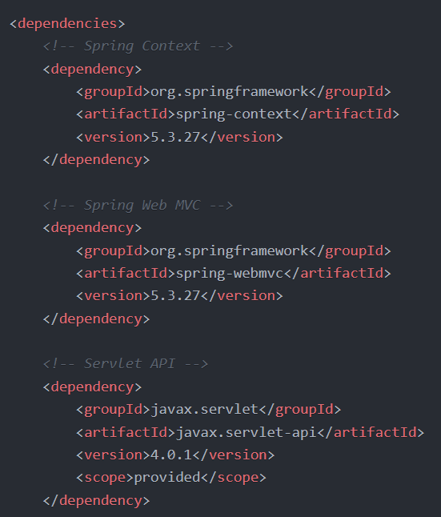
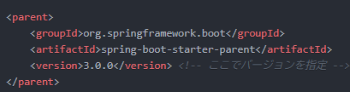
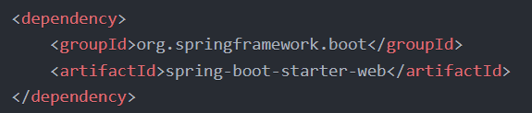
Spring Boot：Starters
ライブラリを利用するための設定を簡単かつ迅速に行えるようにする
■ Spring Boot 未使用
使用するライブラリを1つずつ記述
■ Spring Boot 使用
Startersを記載する
Starters：用途ごとに必要なライブラリを、バージョン相性を事前に解決してまとめたもの
Spring Bootのバージョンを最初に指定すると、各ライブラリはそのバージョンに適したバージョンが選択される
オートコンフィグレーションは、Startersの内容をもとに適用するJavaConfigの決定を行っている
「spring-boot-starter-web」を記述すると次スライドの組込みWebAPサーバが有効となり、アプリケーションがWebアプリケーションとして起動するようになる
ライブラリ名
バージョン
Starters
を使用
SpringBootのバージョン
左の画像に記載されている
ライブラリがまとまっている
バージョン指定不要
さらに下に続く

Slide 43

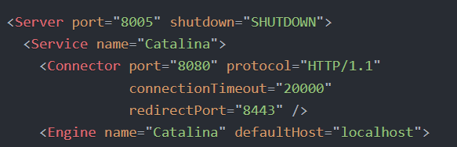
Spring Boot：組込みWebAPサーバ
Webアプリケーションの実行環境（WebAPサーバ）のインストール、設定、アプリケーションファイルの配置を不要にする
WebAP（=Webアプリケーション）サーバの役割：HTTPリクエストの受取およびレスポンスの実施
■ Spring Boot 未使用
WebAPサーバの役割を果たすソフトウェア（Apache Tomcatなど）のインストールが必要
WebAPサーバの設定と管理が必要
作成したアプリケーションファイルをWARという形式にしてWebAPサーバに配置しなければならない
■ Spring Boot 使用
Spring Boot内にWebAPサーバを組み込むことでWebAPサーバの役割を果たすソフトウェアのインストールが不要
デフォルトの設定を変更したい場合以外はWebAPサーバの設定が不要
アプリケーションを起動時は、組み込まれたアプリケーションとWebAPサーバが一体となって起動する
Webアプリケーション（WAR形式）
Webアプリケーション
（SpringBootアプリケーション）
WebAPサーバ（Tomcat）
組込みWebAPサーバ（Tomcat）

Slide 44

おすすめ書籍：『プロになるためのSpring入門』
Springの基本的な機能が体系的に分かる
DIコンテナ
プロファイルによる環境の切り替え
トランザクション
セキュリティ
セッション
テスト
など
生成AIに指示するがままに作ることでSpringフレームワークの 全体像が把握できずモヤモヤするひとにおすすめ

